Slide 1
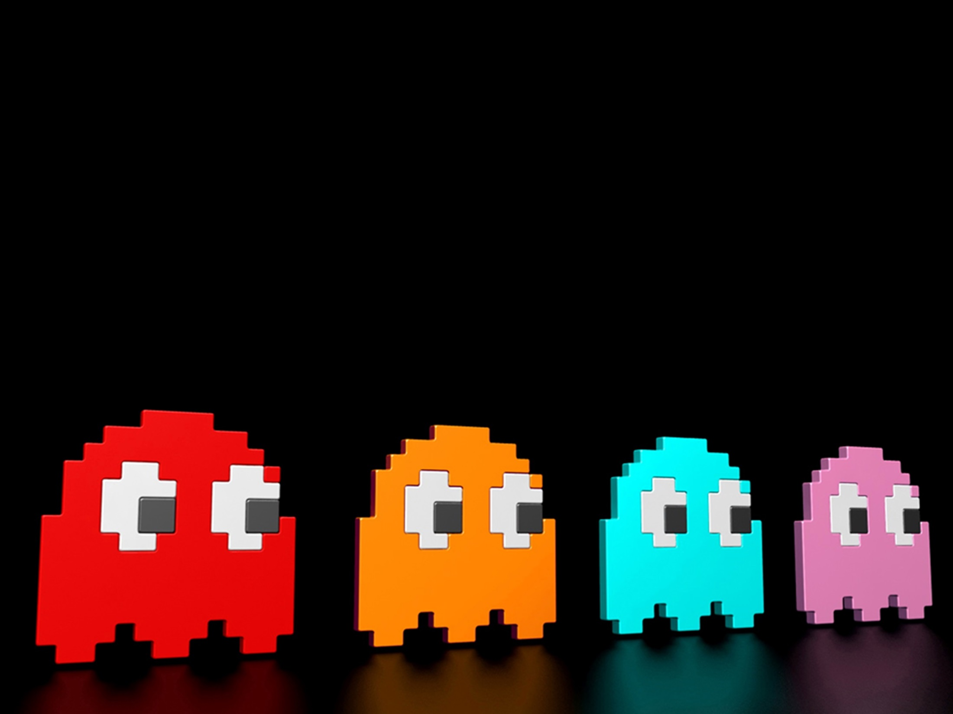
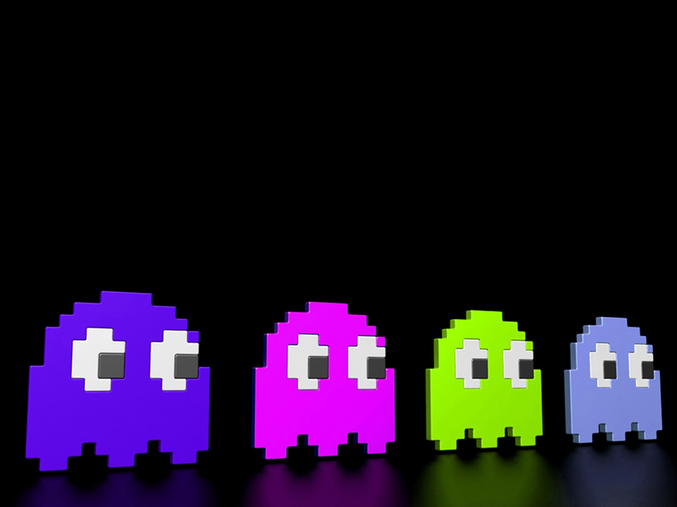
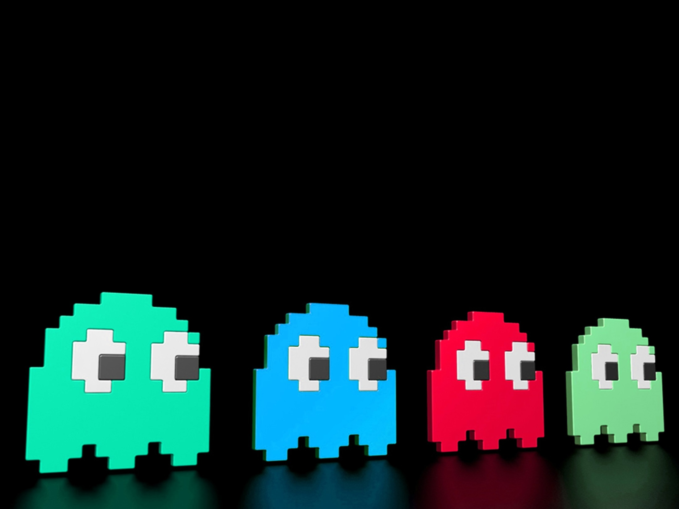
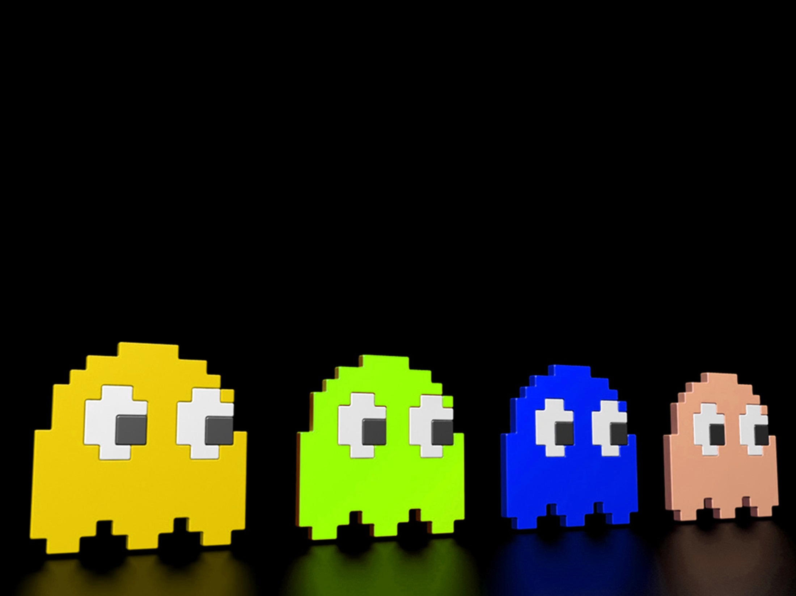
팩맨
개인 프로젝트
네오플 제주 아카데미

Slide 2
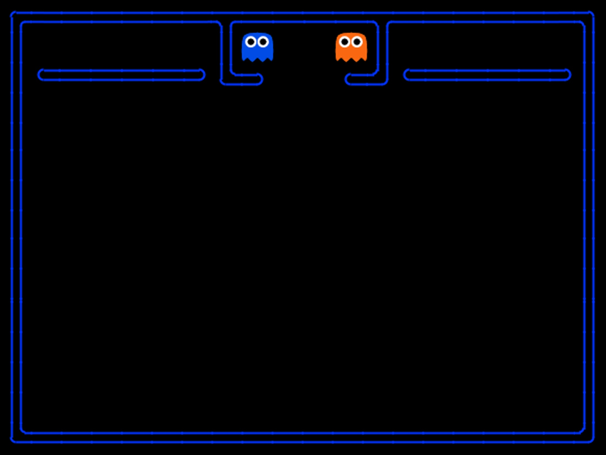



1
ROUND
기본 시스템
시작 화면 -> 게임 화면
게임 시작 선택
게임 화면 -> 시작 화면
모든 스테이지 클리어 or 잔여 라이프 소진
맵에 있는 쿠키 개수가 0이 되면 스테이지 클리어
살아 있는 유령과 충돌하면 사망 (라이프 소진)
스테이지 클리어 시 다음 스테이지로 이동
사망 시 쿠키 정보는 그대로, 팩맨과 유령의 위치는 초기화

Slide 3
1
ROUND
기본 시스템
점수
쿠키당 10점, 파워 쿠키 50점
최고 점수 PlayerPrefs로 저장
유령을 처치할 때마다 유령 처치 점수 증가
200점 - 400점 – 800점 - 1600점
새로운 파워 쿠키를 먹으면 초기화

Slide 4



2
ROUND
이동
정수 타일 좌표로 이동
Vector2Int 사용
현재
타일
목표
타일
목표 타일에 도착
현재
타일
목표
타일

Slide 5
2
ROUND
이동
방향 전환
두 개의 방향값을 이용해 방향 전환 예약
유턴
현재 좌표와 목표 좌표 상호 변경 (예약 x)
이동 가능? 방향 전환 : 계속 이동
다음
이동
방향
현재 이동 방향
목표
타일
목표
타일
목표
타일
현재
타일
현재
타일
목표
타일

Slide 6
2
ROUND
이동
유령 길찾기
목표 지점 향해 A*
목표 지점이 도달할 수 없는 곳이면 가장 가까운 타일 좌표로
후진 불가능
유령 직진
진행 방향으로 계속 이동
막혀 있으면 방향 전환
길찾기와 직진의 반복으로 배회 구현

Slide 7
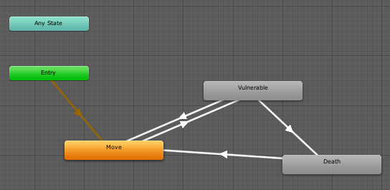
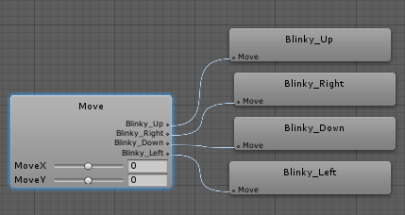
2
ROUND
이동
방향 전환 애니메이션
팩맨은 rotation 회전
유령은 Blend Tree 이용

Slide 8
2
ROUND
이동
워프
맵 끝과 반대쪽 끝이 모두 빈칸인 경우
Trasnform position 기준 목표 좌표의 방향과 현재 방향 비교
방향이 반대일 경우 목표 좌표가 아니라 현재 방향으로 진행
position이 범위 밖으로 벗어나면 워프
목표 좌표에 도착하면 다시 좌표간 이동
목표
좌표로 이동
목표
방향으로 이동

Slide 9

2
ROUND
이동
워프
유령도 워프 이용
길찾기 과정에서 워프는 연결된 통로로 취급
Cost 동일
워프 연결 코드
맵 바깥의 좌표를 반대쪽 좌표로 치환

Slide 10
3
ROUND
조작
상하좌우 버튼 이용
타이틀 화면에서 양쪽 배치, 좌측 배치, 우측 배치 선택 가능
카메라
맵이 커질 경우를 대비, 일정 크기만 화면에 출력
카메라가 플레이어를 추적
RenderTexture를 이용해 화면의 일정 부분에만 출력

Slide 11



4
ROUND
맵
각 타일마다 1개의 스프라이트 배치
1x1 크기로 Transform position과 타일 좌표 일치
스프라이트 자동 설정 (장애물이나 감옥일 경우)
상하좌우 타일을 비교하여 스프라이트 설정
상하좌우가 모두 같을 경우 8방향 비교
Ex)
위, 오른쪽이 빈칸이고 아래, 왼쪽이 벽인 타일 :
오른쪽만 빈칸인 타일 :
상하좌우가 모두 벽이고 오른쪽 위가 빈칸인 타일 :

Slide 12
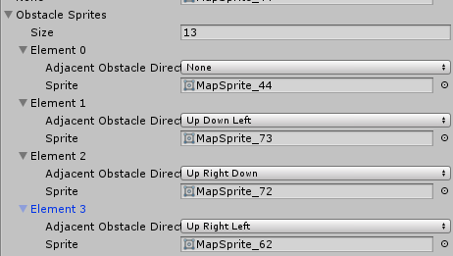
4
ROUND
맵
스프라이트 테이블
ScriptableObject에 Enum Index와 함께 저장
코드 내부에서 Dictionary로 변환, Enum Index로 호출
장애물과 감옥 이외에도 알파벳, 숫자 등 스프라이트 일괄 저장

Slide 13
5
ROUND
맵 에디터
최소 크기 20 x 20
이하의 크기 입력 시 자동으로 20으로 고정
기본 맵은 모든 타일이 장애물
빈칸, 쿠키, 파워쿠키, 시작위치 배치
시작 위치
시작 위치 설정하면 이전의 시작 위치는 장애물로 바뀜
유령 감옥
8 x 5 크기 자동 배치
상하좌우 이동
다른 타일로 덮어쓰기 불가능

Slide 14
5
ROUND
맵 에디터
파일 저장 및 로드
JSON으로 저장
Resource 폴더에서 Save & Load
저장 시 이미 존재하는 파일명이면 덮어쓰기
로드 시 존재하지 않는 파일명이면 동작 없음

Slide 15
P.S) 히든 커맨드 : 위위위 아래아래아래

